Slide 1







UỶ BAN NHÂN DÂN QUẬN LONG BIÊN
TRƯỜNG MẦM NON HOA TRẠNG NGUYÊN
LĨNH VỰC PHÁT TRIỂN THẨM MỸ
HOẠT ĐỘNG TẠO HÌNH
Đề tài: Nặn phao
LỚP NHÀ TRẺ D1
Năm học 2023 - 2024

Slide 2



Ổn định tổ chức:
Bài hát: “Mùa hè đến”

Slide 3




BÀI TẬP
“Nặn phao”

Slide 5
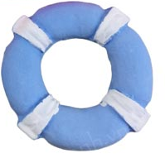
BÀI TẬP
“Nặn phao”

Slide 6

“Trẻ thực hiện”

Slide 7

“Nhận xét sản phẩm”

Slide 8



Thank for listening!

